Slide 1
OBJECT-ORIENTED PROGRAMMING · COURSE PRESENTATION
ระบบผู้ช่วยจัดการคดี
และตารางนัดหมายสำหรับทนายความ
Law Firm Case & Schedule Assistant · การออกแบบเชิง OOP
นายเมทนี พูลสมบัติ · รหัสนักศึกษา 6821500060
FastAPI · Jinja2 · MariaDB · pytest
Notes:
สวัสดีครับ ผมนายเมทนี พูลสมบัติ รหัส 6821500060 วันนี้จะนำเสนองานวิชา Object-Oriented Programming คือระบบผู้ช่วยจัดการคดีและตารางนัดหมายสำหรับทนายความ ก่อนเริ่ม ขอบอกว่าทุกข้ออ้างในสไลด์ชุดนี้ชี้ไปที่โค้ดจริงใน repo ใต้ตัวอย่างโค้ดจะมีชื่อไฟล์และบรรทัดกำกับไว้ อาจารย์เปิดตรวจตามได้ทันทีครับ

Slide 2
จัดงานด้วยสมุดและแชต ทำให้นัดชนและกำหนดหลุด
2
ปัญหาและผู้ใช้ 3 บทบาท
• รับนัดใหม่โดยไม่รู้ว่าวันนั้นมีนัดอีกคดีอยู่แล้ว
• กำหนดยื่นตามกฎหมาย (คำให้การ / อุทธรณ์ / ฎีกา) ไม่มีอะไรนับวันให้
• มอบหมายทางแชต ไม่รู้ว่าทนายเห็น รับไหว หรือรับไปแล้ว
• แจกคดีใหม่โดยไม่เห็นว่าทนายแต่ละคนงานแน่นแค่ไหน
ทนาย
ผู้จัดการ
แอดมิน
ดูนัดวันนี้ ตอบรับ/ปฏิเสธคดี ดูรายการใกล้ครบกำหนด
มอบหมายคดีตามภาระงาน เปิดคดีใหม่ อนุมัติคำขอถอนตัว
จัดการบัญชีผู้ใช้ ไม่เห็นเนื้อหาคดี
อ้างอิง: PRODUCT.md · docs/proposal.md §1
Notes:
ปัญหาตั้งต้นมาจากสำนักงานกฎหมายที่ยังใช้สมุดกับแชตจัดงาน มีสี่เรื่อง หนึ่ง รับนัดใหม่โดยไม่รู้ว่าวันนั้นมีนัดคดีอื่นอยู่แล้ว สอง กำหนดยื่นตามกฎหมาย เช่น คำให้การ อุทธรณ์ ฎีกา ไม่มีอะไรนับวันให้ สาม มอบหมายงานทางแชต ไม่รู้ว่าทนายเห็นหรือรับงานแล้วหรือยัง และสี่ แจกคดีใหม่โดยไม่เห็นว่าใครงานแน่นแค่ไหน ระบบจึงมีผู้ใช้สามบทบาท ทนายดูนัดวันนี้และตอบรับคดี ผู้จัดการมอบหมายคดีตามภาระงาน และแอดมินจัดการบัญชี โดยแอดมินไม่เห็นเนื้อหาคดีเลยครับ

Slide 3
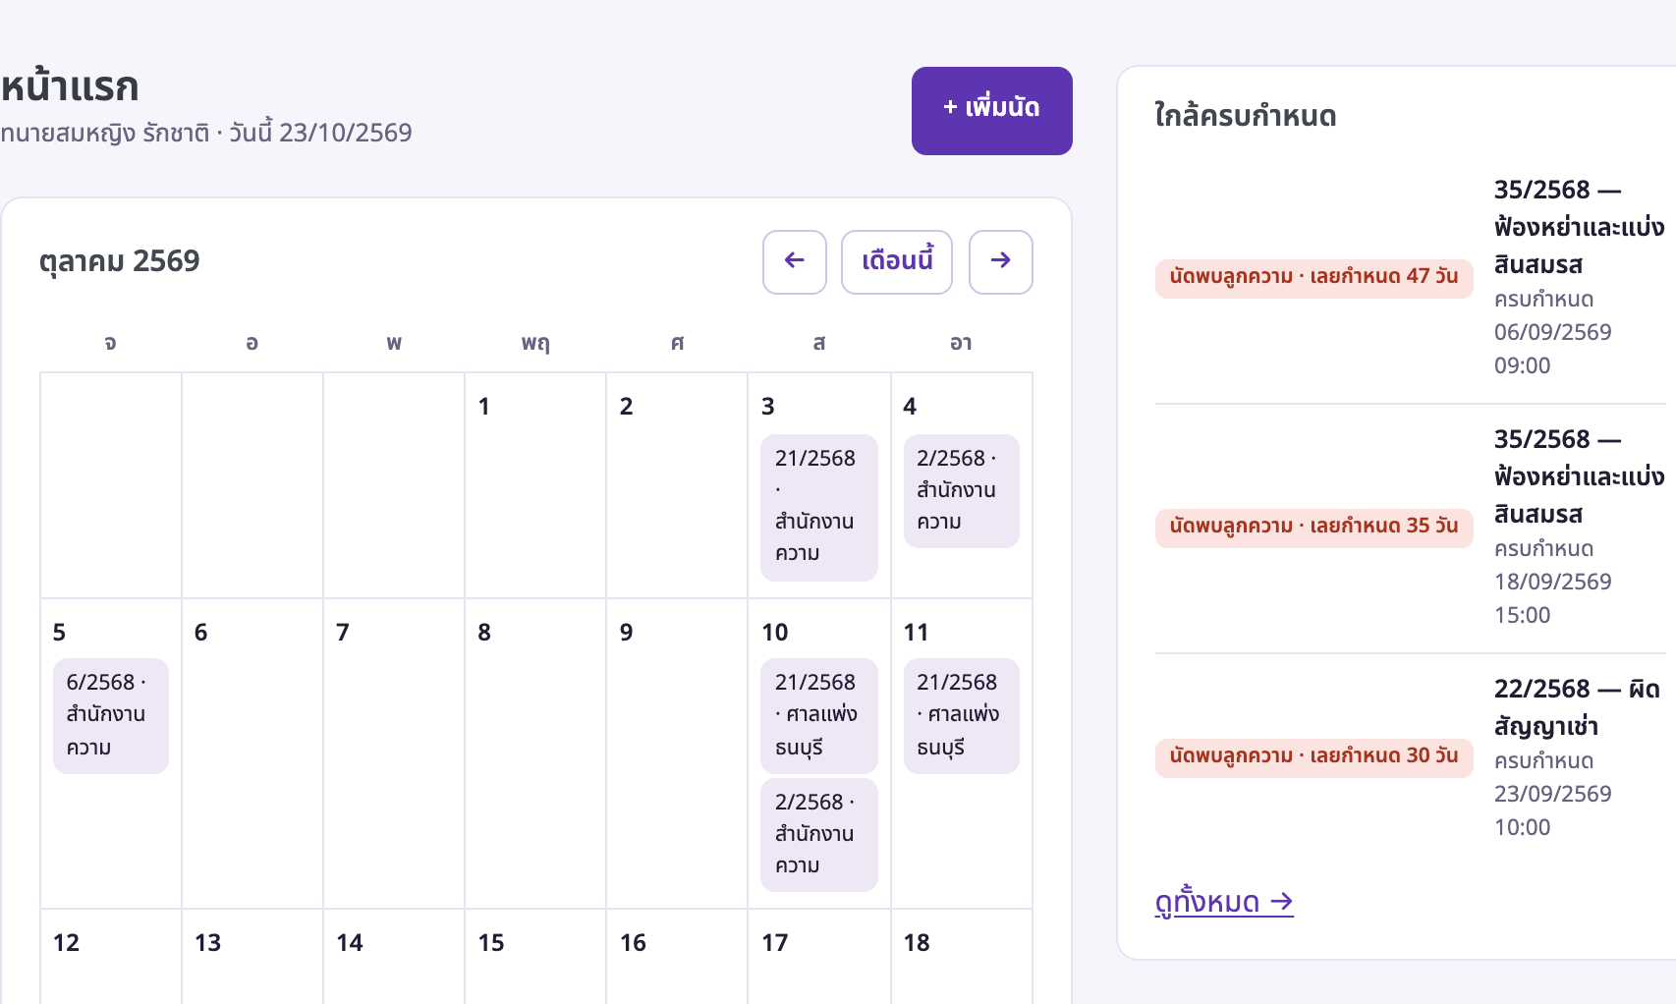
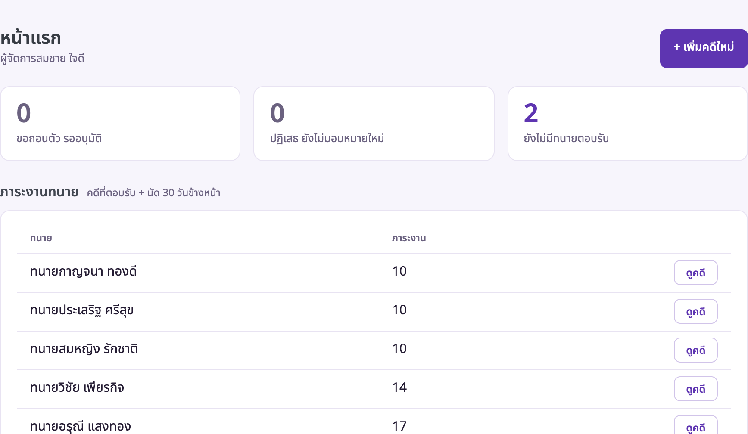
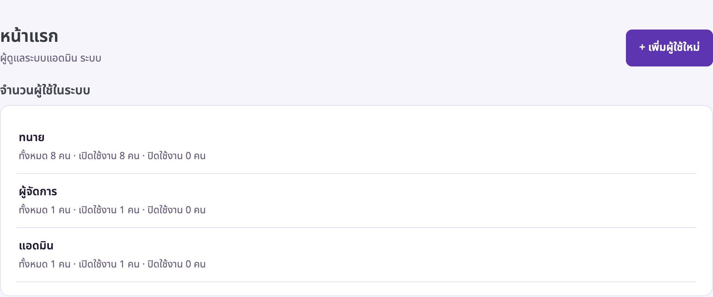
เว็บแอปเดียวบน FastAPI + MariaDB แยกหน้าแรกตามบทบาท
3
ภาพรวมระบบ · tech stack
ทนาย → /schedule/today
ผู้จัดการ → /manager/dashboard
แอดมิน → /admin/dashboard
Web layer
Data + infra
FastAPI 0.115 · Jinja2 · Pico.css + HTMX
scrypt + signed-cookie session
MariaDB 10.4 · mysql-connector ไม่ใช้ ORM
Docker + phpMyAdmin · pytest 90 เทส
อ้างอิง: requirements.txt · Dockerfile · docker-compose.yml · README.md
Notes:
ภาพรวมระบบเป็นเว็บเดียวใช้ฐานข้อมูลเดียว ฝั่งเว็บใช้ FastAPI กับ Jinja2 template ตกแต่งด้วย Pico.css และ HTMX ฝั่งข้อมูลใช้ MariaDB ต่อผ่าน mysql-connector ตรงๆ ไม่ใช้ ORM รันด้วย Docker และทดสอบด้วย pytest 90 เทส ผู้ใช้ล็อกอินครั้งเดียว แล้วหน้า dashboard จะพาไปหน้าแรกตามบทบาทของตัวเอง ภาพทั้งสามคือหน้าจริงจากระบบ ทนายเห็นปฏิทินกับรายการใกล้ครบกำหนด ผู้จัดการเห็นคิวงานและภาระงานของทนายแต่ละคน แอดมินเห็นแค่จำนวนผู้ใช้ รหัสผ่านเก็บแบบ scrypt และแสดงวันที่เป็น พ.ศ. แต่เก็บเป็น ค.ศ. ต่อไปจะเข้าเรื่องการออกแบบครับ

Slide 4
Person → SystemUser → ผู้ใช้ 3 บทบาท · Client สืบจาก Person
4
CLASS DIAGRAM ฝั่งคน (1/2) · ลูกศรหัวสามเหลี่ยม = สืบทอด
* = abstract method
ลูกต้อง override
Person «abstract»
name · citizen_id · phone
display_name()* · contact_info()
SystemUser «abstract»
username · password_hash · is_active
can_view_case()* · dashboard_cards()*
home_url()*
Client ไม่ได้ล็อกอิน
สืบจาก Person ตรง
Lawyer
+license_no
Manager
Admin
Client
+company
อ้างอิง: domain/person.py · docs/uml.md §1
Notes:
class diagram ฝั่งคน ลูกศรหัวสามเหลี่ยมทุกเส้นคือการสืบทอด ชี้ขึ้นหาคลาสแม่ Person เป็นคลาส abstract บนสุด มีชื่อ เลขบัตร และเบอร์โทร SystemUser สืบจาก Person และเพิ่ม username password และสถานะใช้งาน Lawyer Manager และ Admin สืบจาก SystemUser ส่วน Client ลูกความ สืบจาก Person ตรงๆ ไม่ผ่าน SystemUser เพราะลูกความไม่ได้ล็อกอินเข้าระบบ ไดอะแกรมนี้ตรงกับ domain/person.py ครับ

Slide 5
Case เป็นศูนย์กลาง ถือการมอบหมาย นัด และโน้ต
5
CLASS DIAGRAM ฝั่งคดีและตาราง (2/2) · หัวสามเหลี่ยม = สืบทอด · เส้นธรรมดา = ความสัมพันธ์
CaseAssignment (−status)
accept() · decline()
Case (−status, −assignments)
assign_lawyer() · advance_status()
Schedule
add() · find_conflicts()
*
1
หลายรายการ ต่อ 1 Lawyer (สไลด์ 4)
1
◇ ยืมลิสต์นัด
*
Appointment «abstract»
reminder_lead_days()* · kind_label()*
CaseNote · CaseEvent
คดี 1 : * (ผูกด้วย case_id)
«enum» · @dataclass
CaseStatus 7 ค่า
AssignmentStatus 4 ค่า
Client
ลูกความ 1 : คดี * (case.client)
CourtHearing · ClientMeeting
FilingDeadline
นัดศาล 3 วัน · พบลูกความ 1 วัน · ยื่น 15 วัน
Case 1 : * มอบหมาย / นัด / โน้ต
Schedule ◇ นัด * (ยืมลิสต์นัดจาก repo มาตรวจ)
อ้างอิง: domain/case.py · assignment.py · appointment.py · schedule.py
Notes:
ฝั่งคดีและตาราง ตรงกลางคือ Case เก็บสถานะและรายการมอบหมายไว้เป็น private คดีหนึ่งมี CaseAssignment ได้หลายรายการ ซ้ายล่าง Appointment เป็นคลาส abstract มีลูกสามชนิด ขวามือ Schedule ไม่ได้สร้างนัดเอง แค่ยืมรายการนัดจาก repository มาตรวจนัดชน ฉบับเต็มที่มีเมธอดครบอยู่ในไฟล์สำรอง หน้า B7 ครับ

Slide 6
คลาสแม่เป็น ABC: สร้างตรงไม่ได้ ลูกต้องเขียนเมธอดที่กำหนด
6
ABSTRACTION · คลาสแม่กำหนดเมธอดที่ลูกต้องมี
คลาสแม่บอกว่าลูกต้องมีเมธอดอะไร แต่ไม่บอกว่าทำยังไง
# domain/person.py:15,30
class Person(ABC):
@abstractmethod
def display_name(self): ...
class SystemUser(Person):
@abstractmethod can_view_case()
@abstractmethod dashboard_cards()
@abstractmethod home_url()
# domain/appointment.py:29
class Appointment(ABC):
@abstractmethod
def reminder_lead_days(self): ...
@abstractmethod
def can_reschedule(self): ...
@abstractmethod
def kind_label(self): ...
• contact_info()/overlaps() เขียนที่แม่ครั้งเดียว ลูกทุกตัวใช้ร่วมกัน
Appointment(...) → TypeError:
Can't instantiate abstract class ...
ผลที่ได้: สร้าง Appointment() ตรงๆ ไม่ได้ ต้องสร้างคลาสลูก
อ้างอิง: domain/person.py · domain/appointment.py
Notes:
เริ่มหลัก OOP ข้อแรก Abstraction คลาสแม่ประกาศสัญญาด้วย ABC กับ abstractmethod ว่าลูกต้องมีเมธอดอะไรบ้าง ซ้ายคือ Person กับ SystemUser ที่บังคับให้ลูกมี display_name, can_view_case, dashboard_cards และ home_url ขวาคือ Appointment ที่บังคับ reminder_lead_days, can_reschedule และ kind_label ผลคือสร้าง Appointment ตรงๆ ไม่ได้ Python จะโยน TypeError ทันที ผู้เรียกจึงพึ่งแค่สัญญา ไม่ต้องรู้ว่าเป็นลูกตัวไหน ส่วนเมธอดที่ใช้ร่วมกันจริง เช่น contact_info กับ overlaps เขียนไว้ที่แม่ครั้งเดียว ไม่ต้องเขียนซ้ำในลูกครับ

Slide 7
ลูกแต่ละคลาสเติม attribute และ display_name() ของตัวเอง
7
INHERITANCE · ลูกได้ของจากแม่แล้วเติมของตัวเอง
ลูกได้ทุกอย่างจากแม่ แล้วเติมของตัวเอง
คลาส | ได้จากแม่ / เติมเอง
Person(ABC) | @abstractmethod display_name()
SystemUser(Person) | username · password_hash · is_active
Lawyer(SystemUser) | + license_no · display_name() → "ทนาย…"
Manager(SystemUser) | display_name() → "ผู้จัดการ…"
Admin(SystemUser) | display_name() → "ผู้ดูแลระบบ…"
Client(Person) | + company (ลูกความไม่ได้ล็อกอิน จึงสืบจาก Person ตรง)
ผลที่ได้: Lawyer มี name/phone โดยไม่ต้องเขียนซ้ำ · Client ไม่ใช่ SystemUser
อ้างอิง: domain/person.py:15,30,50,75,90,105
Notes:
Inheritance คลาสลูกได้ทุกอย่างจากแม่ แล้วเติมของตัวเอง Lawyer, Manager และ Admin ได้ username และ password จาก SystemUser แล้วแต่ละตัวเขียน display_name ของตัวเอง Lawyer ได้ทั้ง name phone จาก Person และ username password จาก SystemUser โดยไม่ต้องเขียนซ้ำ Lawyer เพิ่มแค่เลขใบอนุญาตว่าความ ส่วน Client สืบจาก Person ตรงๆ จุดที่อาจารย์มักถามคือ ทำไม Client ไม่สืบจาก SystemUser คำตอบคือลูกความไม่มี username และ password จึงไม่ผ่านความสัมพันธ์แบบ is-a กับผู้ใช้ระบบครับ

Slide 8
เรียก home_url() ชื่อเดียว ได้หน้าแรกตามบทบาท
8
POLYMORPHISM · เรียกเมธอดเดียว ได้พฤติกรรมตามชนิด
เรียกเมธอดชื่อเดียว แต่ละคลาสตอบไม่เหมือนกัน
# domain/person.py:63,85,100
class Lawyer(SystemUser):
def home_url(self) -> str:
return "/schedule/today"
class Manager(SystemUser):
def home_url(self) -> str:
return "/manager/dashboard"
class Admin(SystemUser):
def home_url(self) -> str:
return "/admin/dashboard"
# api/routes/dashboard.py
return RedirectResponse(
current_user.home_url())
ผลที่ได้: home_url() บรรทัดเดียว ได้หน้าแรก 3 แบบ (ดูภาพหน้า 3)
อ้างอิง: domain/person.py · api/routes/dashboard.py (ตัดบางบรรทัด)
Notes:
Polymorphism คือเรียกเมธอดชื่อเดียว แต่ละคลาสตอบไม่เหมือนกัน ตัวอย่างคือ home_url ทนายไปหน้าตารางวันนี้ ผู้จัดการไปหน้า dashboard ของผู้จัดการ แอดมินไปหน้าแอดมิน route เรียกแค่ current_user.home_url() บรรทัดเดียว ไม่ต้องถามว่าเป็น role ไหน หน้าแรกสามแบบในสไลด์ 3 มาจากบรรทัดนี้ ส่วน reminder_lead_days ของนัดสามชนิดก็ใช้หลักเดียวกันครับ

Slide 9
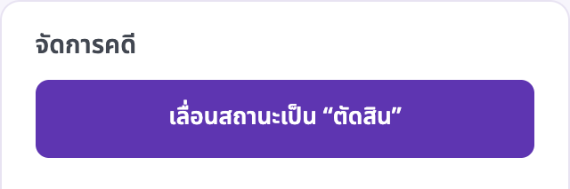
เปลี่ยนสถานะได้ผ่านเมธอดที่ตรวจกฎเท่านั้น
9
ENCAPSULATION · แก้สถานะตรงจากข้างนอกไม่ได้
ข้อมูลสำคัญแก้ได้ผ่านเมธอดที่ตรวจกฎเท่านั้น
# domain/case.py
_status: CaseStatus = field(...OPEN...)
@property
def status(self): ...
# ไม่มี setter: แก้ตรงได้ AttributeError
def advance_status(self, ...):
# ตรวจกฎก่อนเปลี่ยนสถานะ
self._status = new_status
# domain/assignment.py
def accept(self):
# ตรวจว่ายังรอตอบรับอยู่
self._status = AssignmentStatus.ACCEPTED
ข้อยกเว้น: repository ตั้ง _status ตอนโหลดแถวเดิมจาก DB (ผ่านกฎมาแล้วตอนบันทึก)
ผลที่ได้: ข้ามขั้นไม่ได้ ปุ่มเสนอแค่ขั้นถัดไป "ตัดสิน"
อ้างอิง: domain/case.py · domain/assignment.py
Notes:
Encapsulation สถานะของคดีกับสถานะการมอบหมายแก้ตรงจากข้างนอกไม่ได้ เก็บไว้ใน _status และเปิดให้อ่านผ่าน property status ที่ไม่มี setter ถ้าสั่ง case.status = ... จะได้ AttributeError การเปลี่ยนสถานะต้องผ่านเมธอดที่ตรวจกฎก่อน เช่น advance_status ต้องเลื่อนทีละขั้น และจะยื่นฟ้องได้ต้องมีทนายตอบรับแล้ว ถ้าผิดกฎจะโยน error กล่องล่างคือการมอบหมายใช้หลักเดียวกัน accept ตรวจก่อนว่ายังรอตอบรับอยู่ แล้วจึงเปลี่ยนเป็น ACCEPTED ภาพขวาบนคือหัวคดี ป้ายสถานะบอกว่าอยู่ขั้นสืบพยาน ภาพขวาล่างคือแผงจัดการคดี มีปุ่มม่วงปุ่มเดียวคือเลื่อนสถานะเป็นตัดสิน เพราะ advance_status ไม่ยอมให้ข้ามขั้น ข้อยกเว้นมีที่เดียวคือ repository ตั้ง _status ตรงตอนโหลดแถวเดิมจากฐาน ค่านั้นผ่านกฎมาแล้วตอนบันทึก จึงไม่ต้องตรวจซ้ำครับ

Slide 10
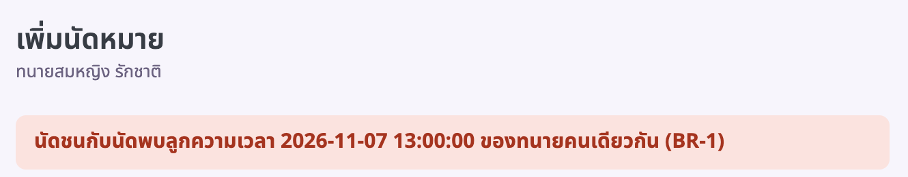
DomainError กับลูก 4 ชนิด · api แปลเป็นข้อความไทย
10
EXCEPTION HIERARCHY · แยก error ตามกลุ่มกฎ
DomainError (แม่)
├ ScheduleConflictError นัดเวลาชนกัน
├ InvalidStatusTransition ข้ามขั้นสถานะ
├ RescheduleNotAllowed เลื่อนนัดไม่ได้
└ AssignmentError มอบหมาย/รับคดีผิดกฎ
try: schedule.add(appt)
except ScheduleConflictError as e:
→ ฟอร์มเดิม + "นัดชน…"
except AssignmentError as e:
→ HTTP 409 "รับได้เฉพาะ…"
ตัวอย่างจริง: เพิ่มนัดเวลาชน → ScheduleConflictError → ข้อความนี้
ทำผิดกฎ → โยน error ชนิดเฉพาะ → หน้าเว็บแสดงข้อความไทย
อ้างอิง: domain/errors.py
Notes:
error ทุกตัวในระบบเป็นคลาส แม่คือ DomainError มีลูกสี่ตัวตามชนิดความผิด คือนัดเวลาชนกัน ข้ามขั้นสถานะ เลื่อนนัดไม่ได้ และมอบหมายหรือรับคดีผิดกฎ ตัวอย่างจริงอยู่กลางสไลด์ ผมกรอกนัดพบลูกความทับเวลานัดเดิมของทนายคนเดียวกัน ระบบโยน ScheduleConflictError แล้ว route ที่จับ error ชนิดนี้ไว้จะแสดงฟอร์มเดิมพร้อมแถบแดง ไม่บันทึกนัดนั้น สรุปคือทำผิดกฎแล้วได้ error ชนิดเฉพาะ และหน้าเว็บแปลเป็นข้อความไทยครับ (ถ้าถูกถาม: รหัสกฎคือ BR-1, BR-7 8 9 18, BR-3 กับ 5 และ BR-15 ถึง 19 ไม่มี handler กลาง แต่ละ route จับ subclass ของตัวเอง และเทส assert ชนิด subclass ที่เจาะจง)

Slide 11
เส้นทางคดีจากเปิดถึงปิด และทางแยกเมื่อทนายขอถอนตัว
11
FLOW ของคดี
เปิดคดี
มอบหมายทนาย
รับ / ปฏิเสธ
นัด + เลื่อนสถานะ
ปิดคดี
ขอถอนตัว
อนุมัติ / ไม่อนุมัติ
ย้าย / ยกเลิกนัด
กล่องแดง =
ทางแยกถอนตัว
• เส้นทึบ = ทางหลัก · เส้นประแดง = ทางแยกถอนตัว
• ปิดคดีได้เมื่อไม่มีนัดในอนาคตหรือกำหนดยื่นค้าง
อ้างอิง: api/routes/manager.py · domain/case.py · assignment.py · schedule.py · repository/appointment_repo.py
Notes:
flow ของคดีตั้งแต่เปิดจนปิด ขั้นหลักทั้งห้าขั้นมีเมธอดใน domain คุมกฎ ผู้จัดการเปิดคดี มอบหมายทนายด้วย assign_lawyer ทนายตอบรับหรือปฏิเสธด้วย accept หรือ decline จากนั้นเพิ่มนัดและเลื่อนสถานะคดี จนปิดคดีได้เมื่อ can_close เป็นจริง คือไม่มีนัดหรือกำหนดยื่นค้าง ทางแยกสีแดงคือการถอนตัว ทนายขอถอนตัว ผู้จัดการอนุมัติหรือไม่อนุมัติ ถ้าอนุมัติก็ย้ายหรือยกเลิกนัด ขั้นย้ายและยกเลิกนัดเป็นงานของ AppointmentRepository โดยตรง ไม่มีกฎใน domain คุม ถ้าถามชื่อเมธอด ขั้นหลักคือ Case กับ repo.add assign_lawyer accept decline add advance_status can_close ส่วนทางแยกคือ request_withdraw approve reject_withdraw reassign cancel ครับ

Slide 12
สรุป 4 หลัก OOP และงานต่อยอด
12
หลัก | ในระบบนี้
Encapsulation | Case._status / CaseAssignment._status อ่านอย่างเดียว เปลี่ยนผ่านเมธอด
Abstraction | Person / SystemUser / Appointment ประกาศสัญญา ลูกต้องเติม
Inheritance | Lawyer/Manager/Admin สืบ SystemUser · นัด 3 ชนิดสืบ Appointment
Polymorphism | home_url() บรรทัดเดียว ได้หน้าแรก 3 แบบ ไม่ถามชนิด
Exception | ทำผิดกฎ → error ชนิดเฉพาะ → ข้อความไทย
เทส: 90 เทสผ่านทั้งหมด · domain เทสโดยไม่ใช้ DB · repository เทสบนฐานแยก
ต่อยอด: แจ้งเตือนทางอีเมล/ไลน์ · ซิงก์ปฏิทิน · สิทธิ์ละเอียดต่อคดี (ตอนนี้ manager เห็นหมด)
กฎธุรกิจทั้งหมดอยู่ในเมธอดของคลาสใน domain/
Notes:
สรุป สี่หลักของ OOP ที่โชว์ในระบบนี้ Encapsulation สถานะคดีและการมอบหมายอ่านได้อย่างเดียว เปลี่ยนผ่านเมธอดที่ตรวจกฎ Abstraction Person SystemUser และ Appointment ประกาศสัญญาให้ลูกเติม Inheritance ผู้ใช้สามบทบาทสืบจาก SystemUser และนัดสามชนิดสืบจาก Appointment ซึ่งเป็น is-a จริง Polymorphism home_url บรรทัดเดียวพาผู้ใช้ไปหน้าแรกตามบทบาท และ Exception ทำผิดกฎแล้วได้ error ชนิดเฉพาะที่หน้าเว็บแปลเป็นข้อความไทย งานต่อยอดคือแจ้งเตือนทางอีเมลหรือไลน์ ซิงก์ปฏิทิน และสิทธิ์ละเอียดต่อคดี กฎทั้งหมดนี้มีเทสคุม 90 เทส ผ่านทั้งหมด กฎธุรกิจทั้งหมดอยู่ในเมธอดของคลาสใน domain ขอบคุณครับ เปิดรับคำถามครับ

